Slide 1
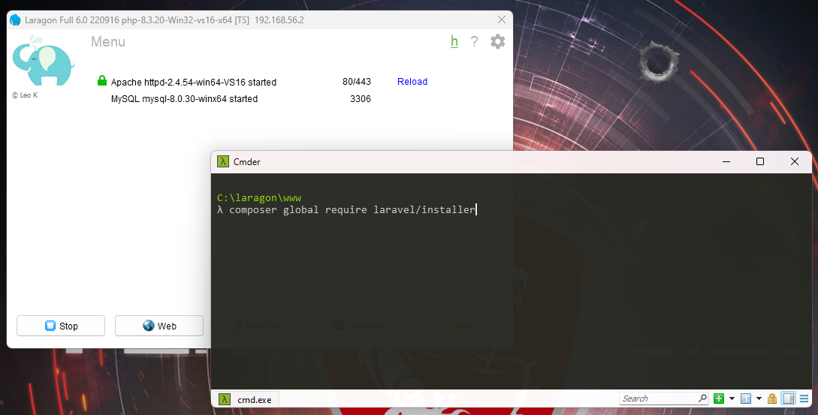
İndi laravelin ən son versiyasını istifadə edərək yeni proyekt yaradırıq: https://laravel.com/docs/12.x/installation

Slide 2
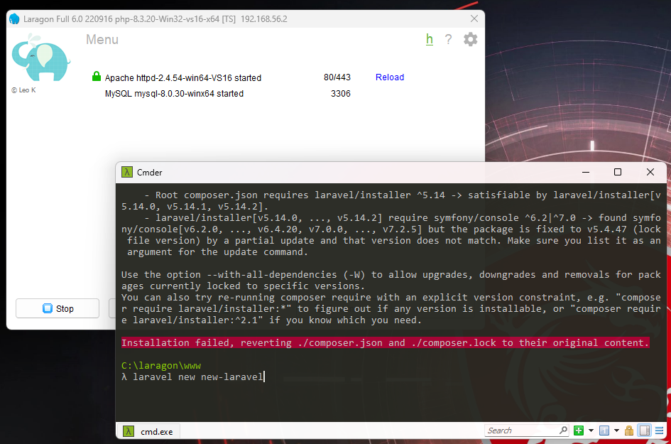
.

Slide 3
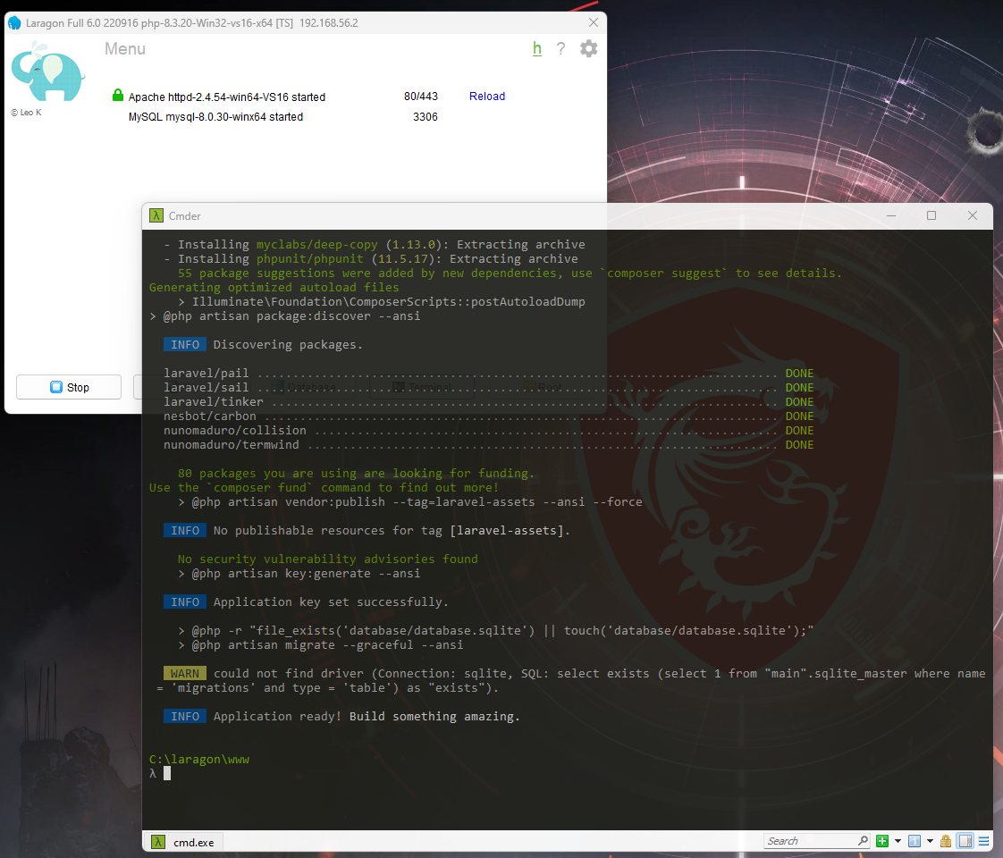
Yükləmə tamamlandı.

Slide 4
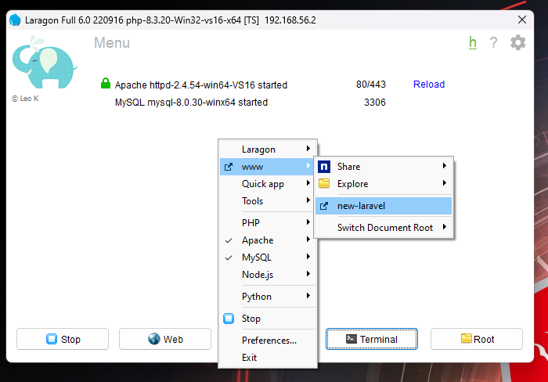
Proyekti açmaq üçün laragon -da mausun sağ düyməsini basaraq proyektin adına klikləyirik.

Slide 5
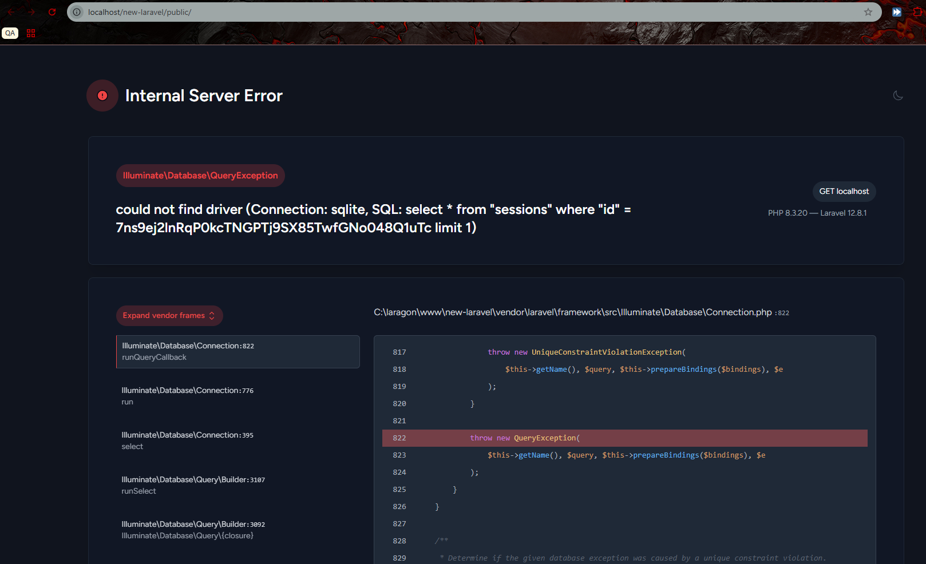
Satyı açdıqda DB xətası ilə qarşılaşacağıq.

Slide 6
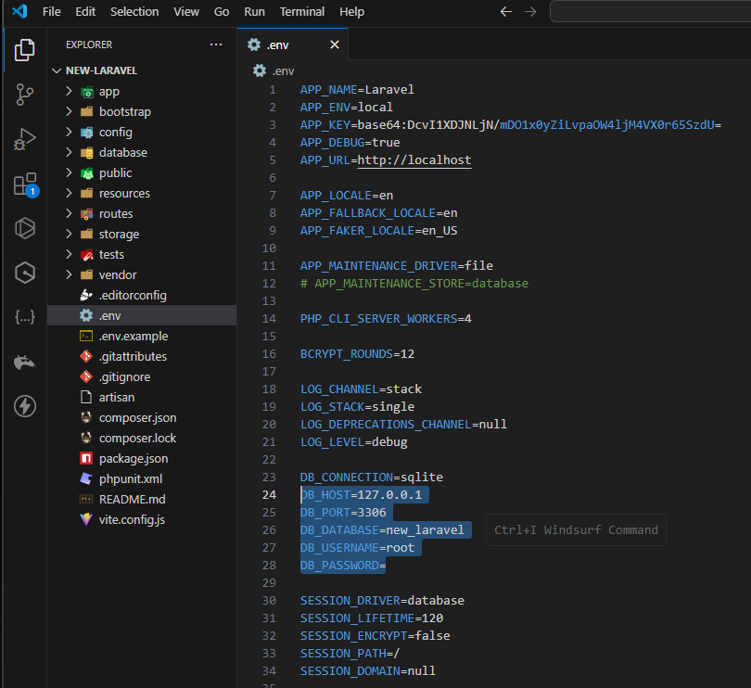
Bu xətanı aradan qaldırmaq üçün .ENV faylında bəzi sətrləri commentdən çıxartmaq lazımdır.

Slide 7
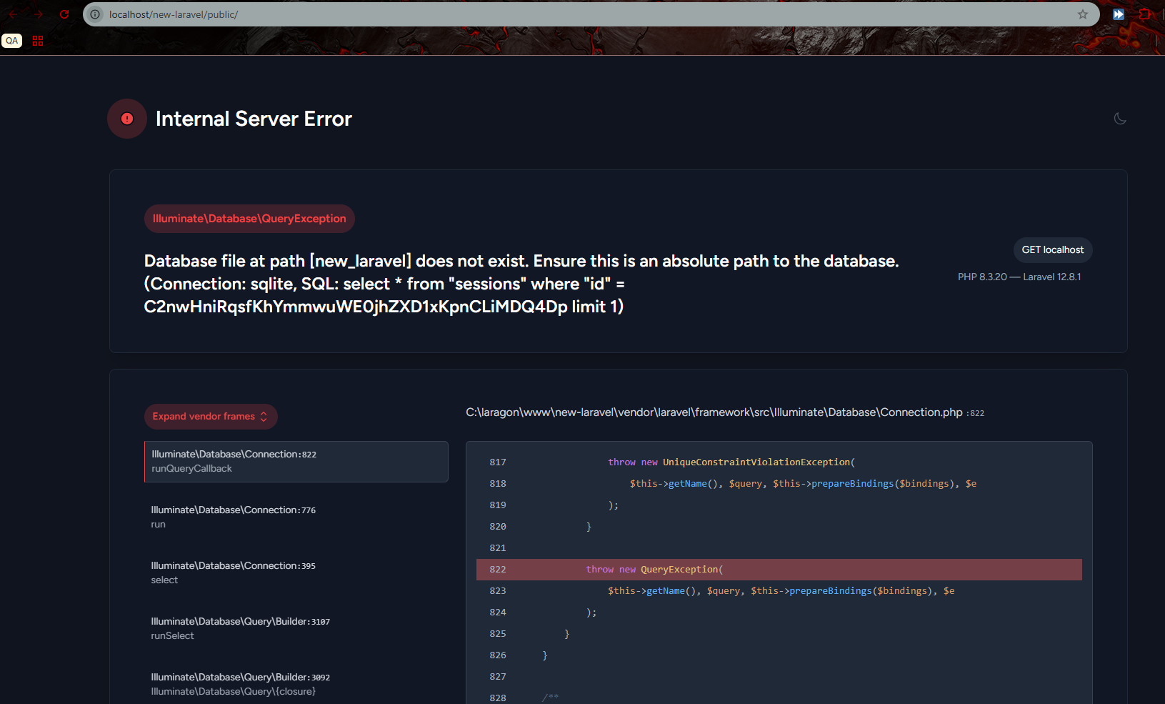
Növbəti xəta Laravel -in sessiya sistemində istifadə olunan sessions adlı cədvəlin məlumat bazasında olmaması səbəbindən baş verir. Laravel, default olaraq database sessiya sürücüsünü istifadə edirsə və sessions cədvəli mövcud deyilsə, bu cür Illuminate\Database\QueryException xətası alırıq.
Əgər production mühitinə işləyirsənsə və bir neçə server arasında sessiya sinxronizasiyası vacibdirsə, database sürücüsü daha məqsədəuyğundur. Yox əgər local development və test üçün işləyirsənsə, file sürücüsü daha sadədir.
Həll yolları bir neçədənədir. Ancaq hələki ən rahat həll yollu, SESSION_DRIVER=database sətrindəki database yazısını file yazısı ilə əvəz etməkdir.
Sonra cache -ləri təmizləmək
lazımdır. Ancaq cache təmizlədikdə
problemlər ilə qarşılaşacağıq.
Həmin problemlər ilə qarşılaşmadan
əvvəl veb səhifənin yüklənib yüklənmədiyini
kontrol edək. Növbəti slaydda.

Slide 8
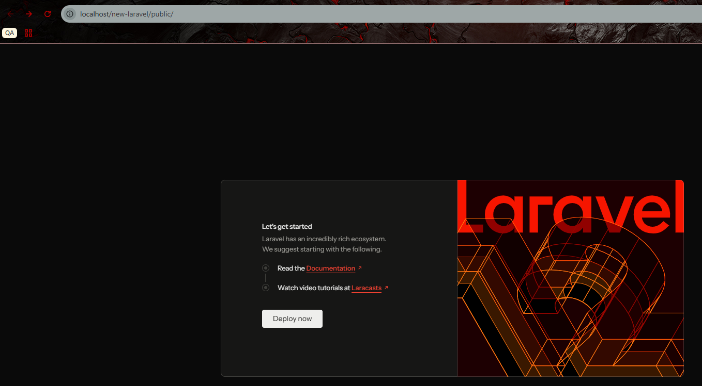
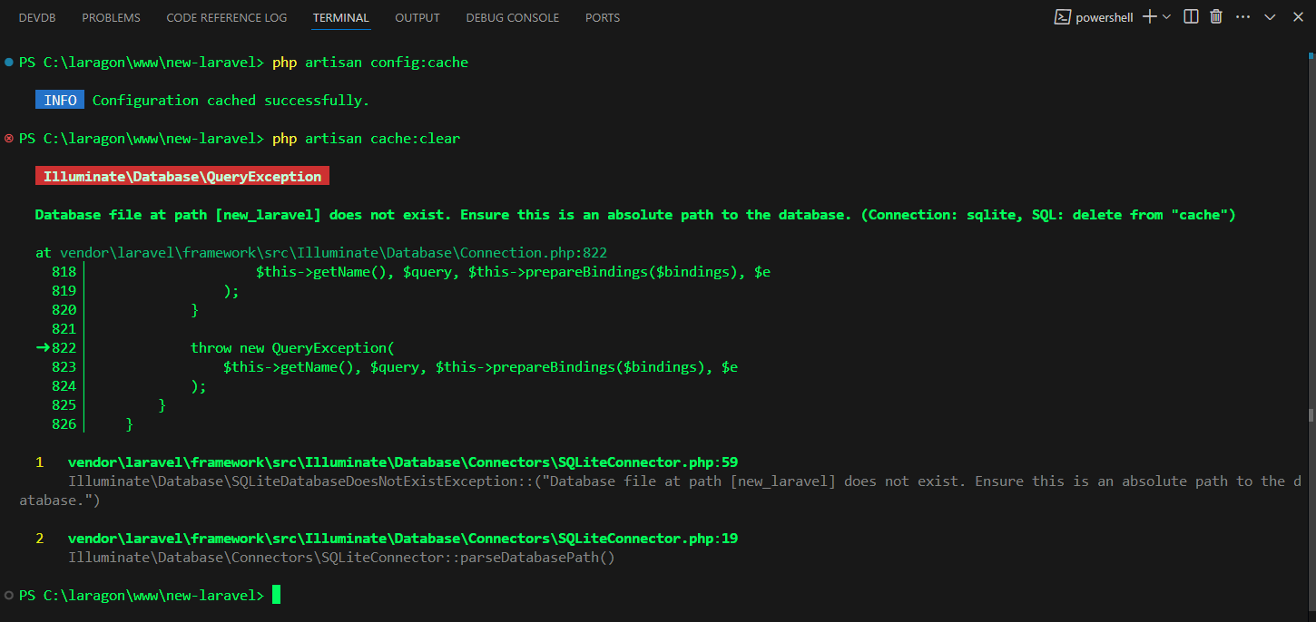
Və budur məndə səhifə problemsiz yükləndi (yuxarı sağ şəkil).
Ancaq yenədə cache -ləri təmizləmək lazımdır.
cache -ləri təmizləmək üçün aşağıdakı əmrləri yazırıq.
php artisan config:clear - xəta olmadı
php artisan config:cache - xəta olmadı
php artisan cache:clear - xəta oldu (aşağı sağ şəkil)
Bu xəta göstərir ki, Laravel layihəndə SQLite verilənlər bazası istifadə olunmağa çalışılır, amma qeyd edilən verilənlər bazası faylı mövcud deyil.
Növbəti dərsdə, phpMyAdmin yükləyəcəyik ki, SQLite əvəzinə MySQL istifadə edək. Həmin bu xətanıda onda aradan qaldırmağa çalışarıq.
NOT: Ola bilərki, brazuerdə veb səhifə xətasız açılsın. Ancaq terminaldakı bu xətanı aradan qaldırmaq lazımdır.

Slide 9
.

Slide 10
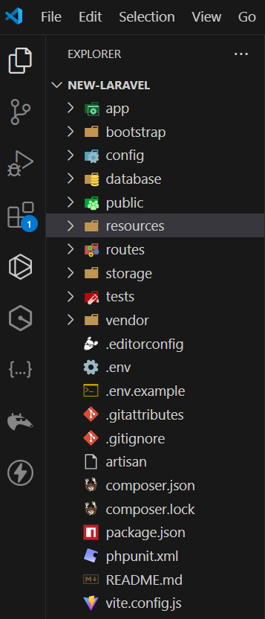
İndi ilk öncə LARAVEL qovluq strukturuna diqqət yetirək. Laravel-də fayl və qovluq strukturu layihənin modullu, oxunaqlı və asan inkişaf etdirilə bilən şəkildə qurulmasına imkan verir. Gəlin View, Model, Controller, Routing, File Store, Config, Database hissələrinin nə üçün istifadə edildiyini baxaq:
1. Model (app/Models) - Model verilənlər bazası ilə əlaqəni idarə edir. Laravel-də Model, Eloquent ORM vasitəsilə verilənlər bazasındakı cədvəllərlə işləyir.
Əsas funksiyaları:
Verilənlər bazası sorğuları (insert, update, delete, select).
Əlaqələr (relationship) – məsələn, hasOne, hasMany, belongsTo, belongsToMany.
Məlumatların yoxlanılması və işlənməsi.
2. View (resources/views) - View istifadəçiyə göstərilən interfeys (HTML) hissəsini təşkil edir. Blade templating engine istifadə olunur.
Əsas funksiyaları:
UI dizaynı və təqdimat.
Blade sintaksisi ilə dəyişənlərin göstərilməsi.
Layout və component əsaslı frontend strukturlaşması.

Slide 11
3. Controller (app/Http/Controllers) - Controller, View və Model arasında körpü rolunu oynayır. Sorğuları qəbul edir, modeli çağırır və nəticəni View-a ötürür.
Əsas funksiyaları:
HTTP sorğularını idarə etmək.
Biznes məntiqi yazmaq.
Middleware-lərlə işləmək.
4. Routing (routes/web.php və routes/api.php) - Routing HTTP sorğularının hansı controller və ya function-a yönləndiriləcəyini təyin edir.
Əsas funksiyaları:
URL-lərdən istifadə edərək, kontroller funksiyaları arasında əlaqə yaratmaq.
Route parameter və middleware istifadə etmək.
API və web üçün fərqli route faylları.
5. File Store (Storage) (storage/app/public, storage/framework, storage/logs) - Fayl saxlanması və idarəsi üçün istifadə olunur. İstifadəçinin yüklədiyi fayllar, log-lar və sessiyalar burada saxlanır.
Əsas funksiyaları:
İstifadəçi fayllarını yükləmək və saxlamaq.
Log qeydləri aparmaq (storage/logs/laravel.log).
Keş və sessiya idarəsi (storage/framework).

Slide 12
6. Config (config/) - Layihənin bütün konfiqurasiya faylları burada saxlanır. Məsələn, config/app.php, config/database.php.
Əsas funksiyaları:
Ətraf mühitə uyğun dəyişənlərin idarəsi (timezone, locale, providers).
Xidmətlərin və komponentlərin konfiqurasiyası.
.env faylından oxunan dəyərlərlə birlikdə işləyir.
7. Database (database/) - Verilənlər bazası ilə bağlı olan bütün işlər – migrasiyalar, seeder-lər və factory-lər burada yerləşir.
Əsas hissələr:
migrations/: Cədvəl strukturlarını yaratmaq və dəyişmək üçün.
seeders/: Demo və ya default məlumatları daxil etmək üçün.
factories/: Test və ya development üçün saxta məlumat generasiya etmək üçün.

Slide 13
.

